Slide 1
Task
김영재

Slide 2
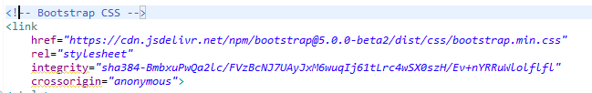
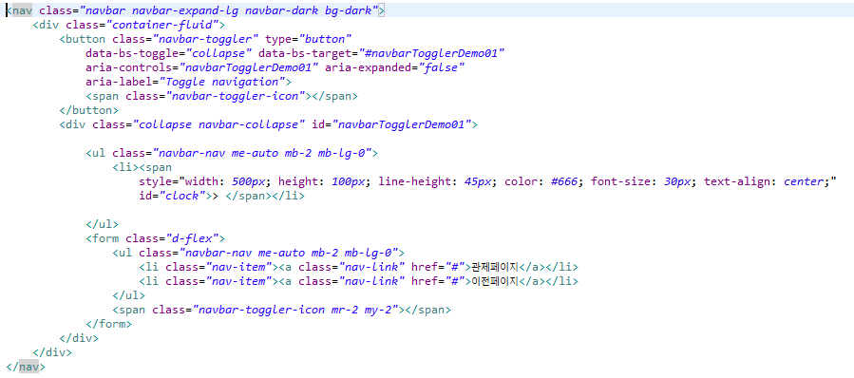
< 네비게이션 바 디자인 설정 >

Slide 3
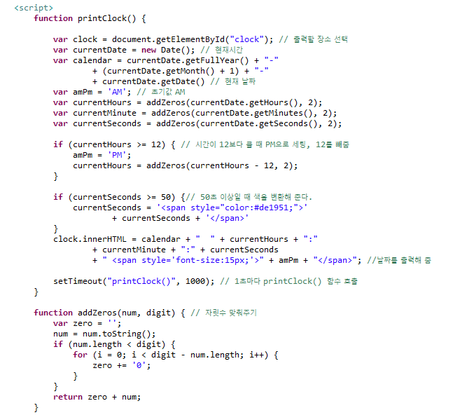
< 실시간 시간 날짜 출력 >

Slide 4
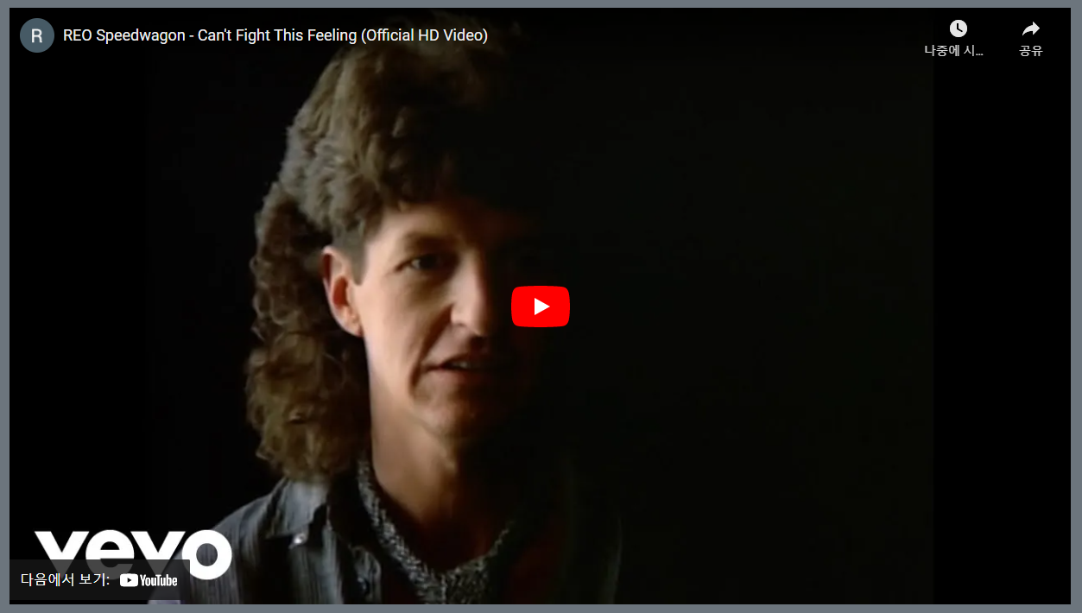
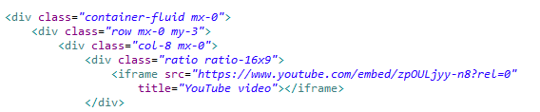
< 유튜브 영상 불러오기 >

Slide 5
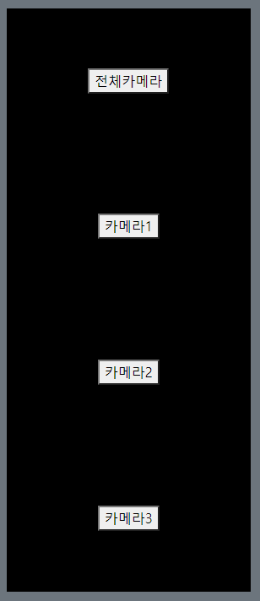
< 다음페이지 설명>

Slide 6
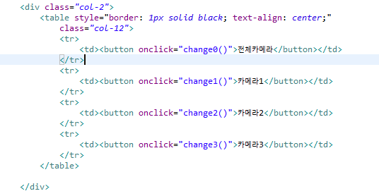
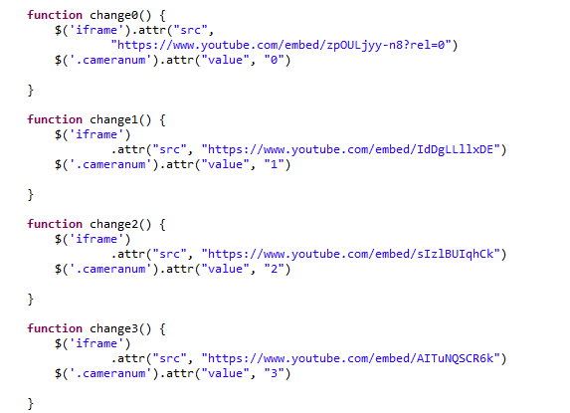
< 유튜브 영상 바꾸기 >
SQL 쿼리문 DISTINCT를 이용하여 카메라 값을 불러와 for문을 돌려서 카메라를 생성해야할 것 같았습니다.
그러나 지금 현재 프로젝트 기간이라서 직관적으로 해결하였습니다. 시간이 있었다면 제가 생각하는 방법으로 했을것입니다.

Slide 7
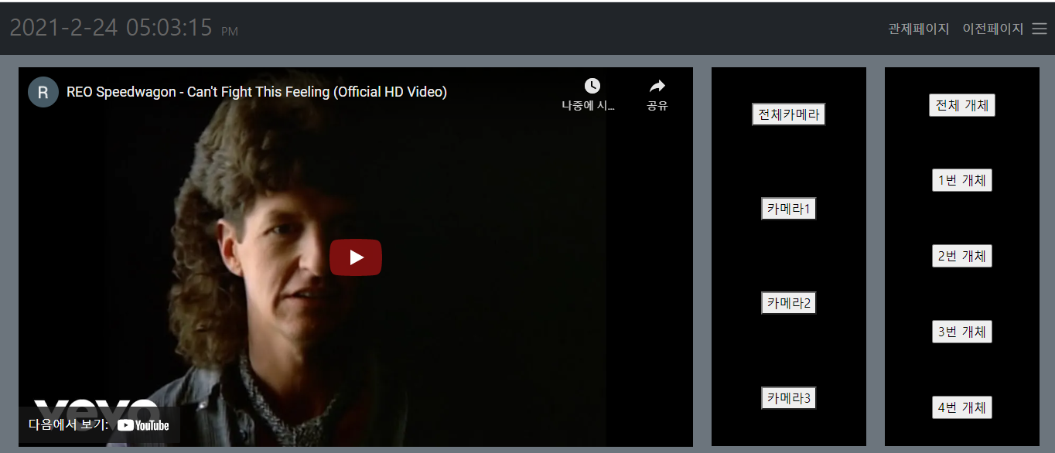
< 다음페이지 설명>

Slide 8
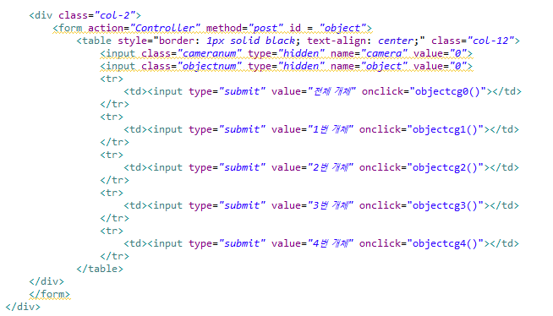
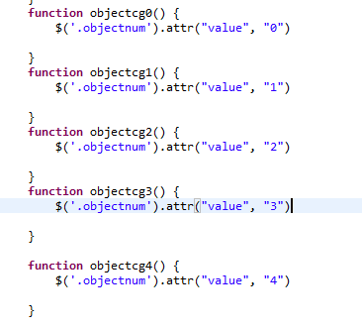
< 객체 테이블 생성 >
카메라ID와 객체ID의 값을 보내주려고 form태그를 감싸주었고 <input>태그를 만들어 객체값을 보내주었습니다.

Slide 9
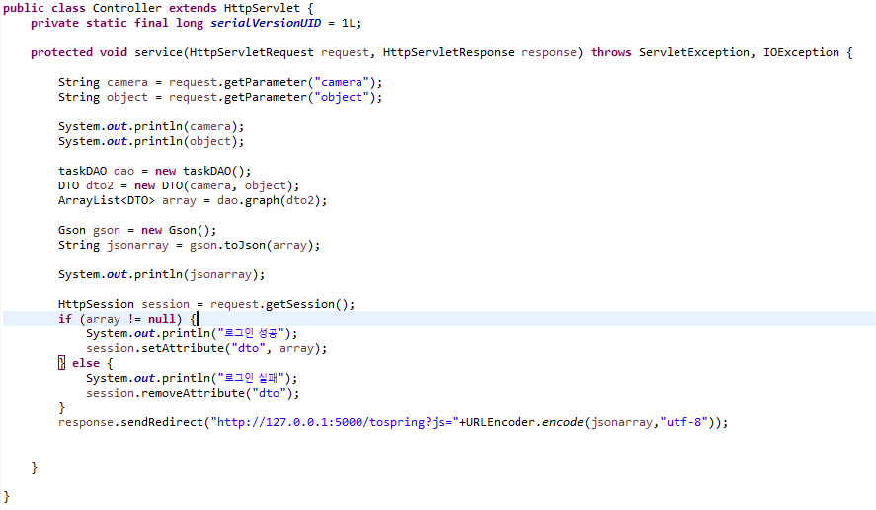
< controller >
보낸 객체값을 컨트롤러로 통하여 DB에접근하여 ArrayList<DTO>에 담아서 플라스크 서버로 보냅니다.
ArrayList 형태를 바로보낼수 없어 json 형태로 변환하여 보냅니다.

Slide 10
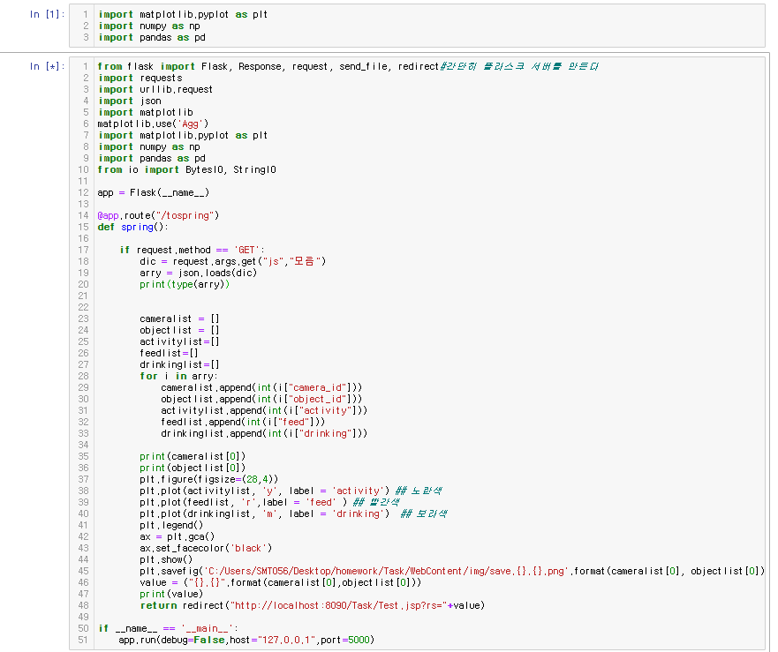
< 플라스크 설계 >
Json 로드를 통하여 list 형식으로 만들었고 그래프를 생성하였고 저장하였습니다.
처음에는 저장하지 않고 바로 값을 메인페이지에 보내려고 했으나 경험의 부족으로 그림을 이클립스 공간에 저장하자는 차선책을 사용하였습니다.

Slide 11
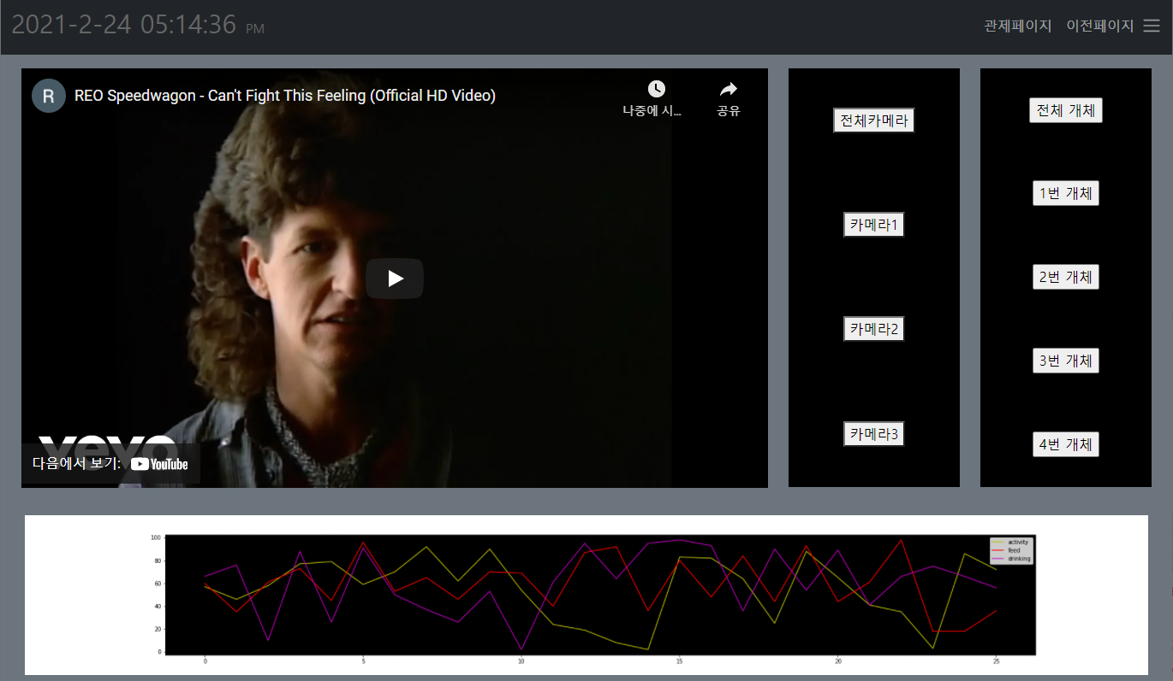

Slide 12
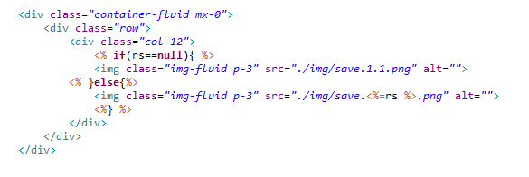
< 그래프창 >
플라스크에서 rs라는 카메라ID, 객체ID 값을 보내서 이미지를 불러오게 하였습니다.
만약) 카메라ID=1 객체ID=1 이면 save.1.1.png 을 입력하게 하였습니다.

